Slide 1
處理統一派位結果

Slide 2
在聯遞系統接收統一派位結果（數據檔）

Slide 3
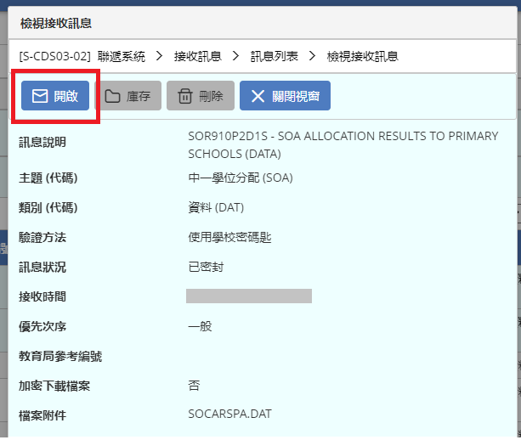
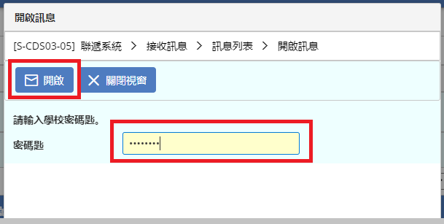
在聯遞系統接收統一派位結果（數據檔）

Slide 4
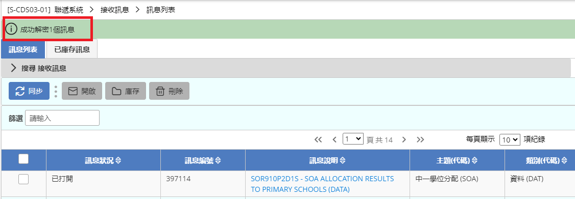
在聯遞系統接收統一派位結果（數據檔）

Slide 5
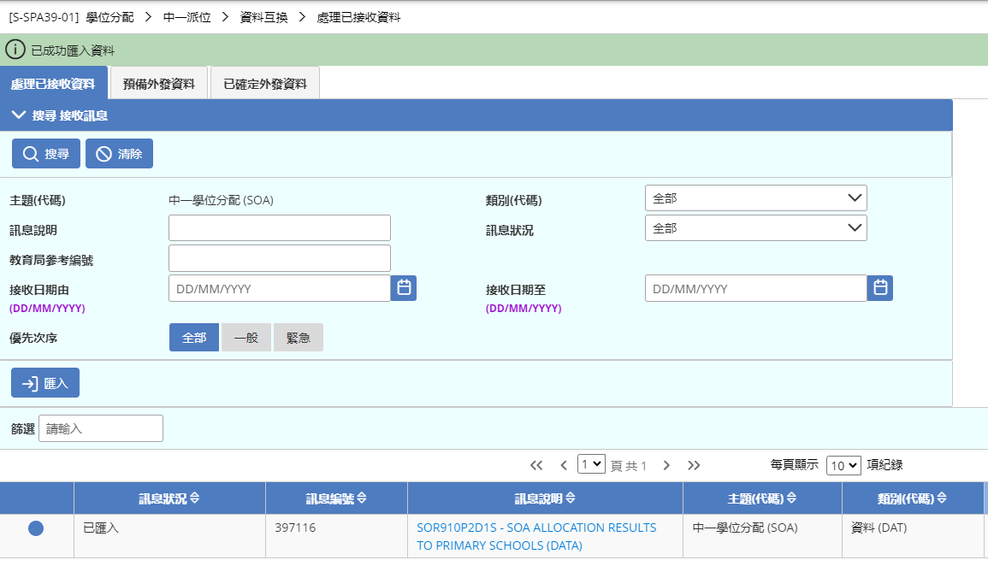
在學位分配 > 中一派位 > 資料互換 — 成功匯入數據檔

Slide 6
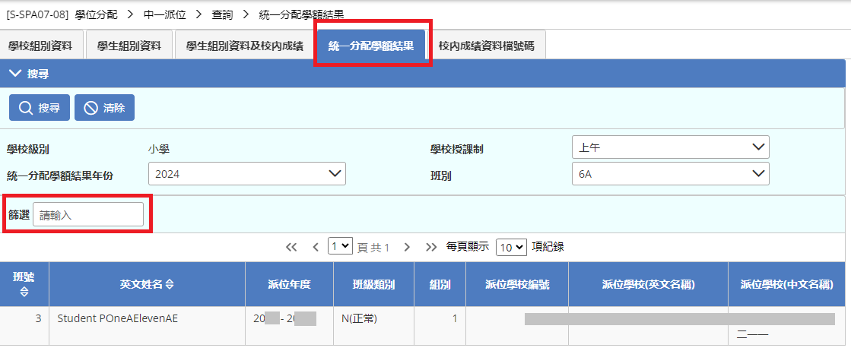
在學位分配 > 中一派位 > 查詢

Slide 7
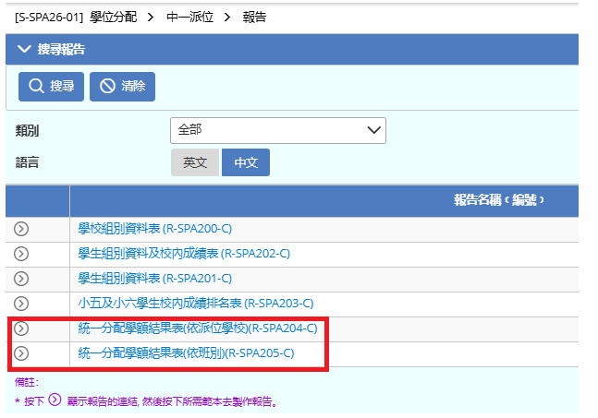
在學位分配 > 中一派位 > 報告 — 列印相關報表

Slide 8
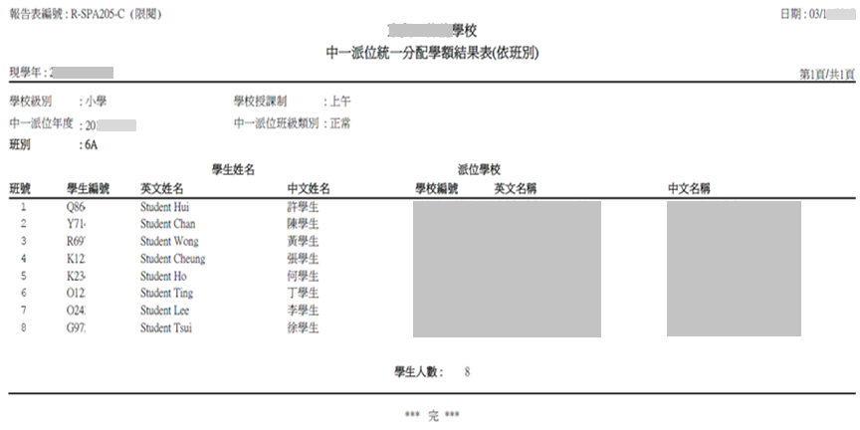
在學位分配 > 中一派位 > 報告 — 統一分配學額結果表（R-SPA205）

Slide 9
完

